Slide 1
Федеральное государственное бюджетное образовательное учреждение высшего образования "Красноярский государственный медицинский университет имени профессора В.Ф. Войно-Ясенецкого" Министерства здравоохранения Российской Федерации Фармацевтический колледж
Организация деятельности аптеки и ее структурных подразделений
Работу выполнила студентка отделения «Фармация»
Группы 201-2 группы
Глухенькая Л.П.
Проверил преподаватель по дисциплине
«ОЭФ»
Казакова Е.Н.
Красноярск 2019

Slide 2
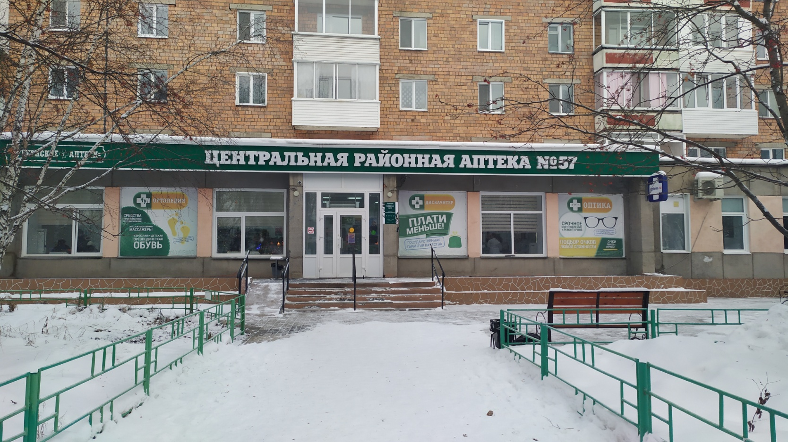
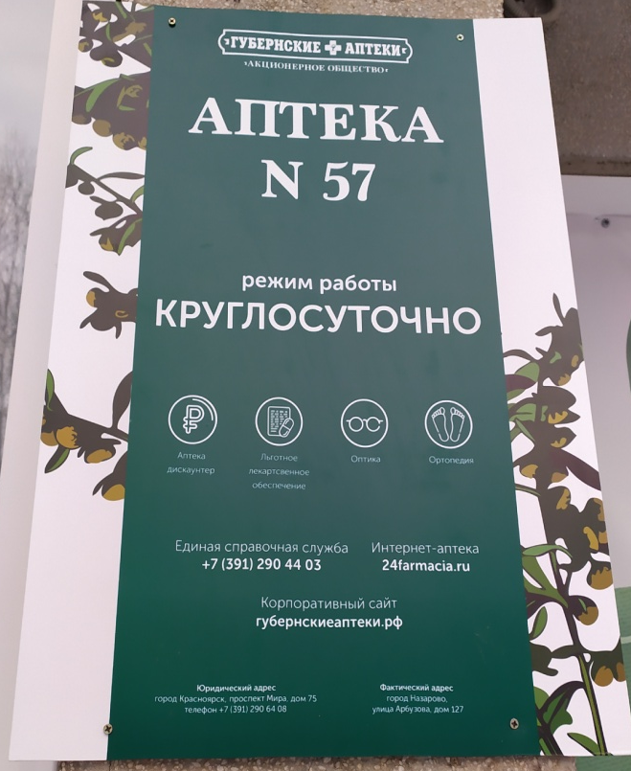
Вывеска аптеки

Slide 3
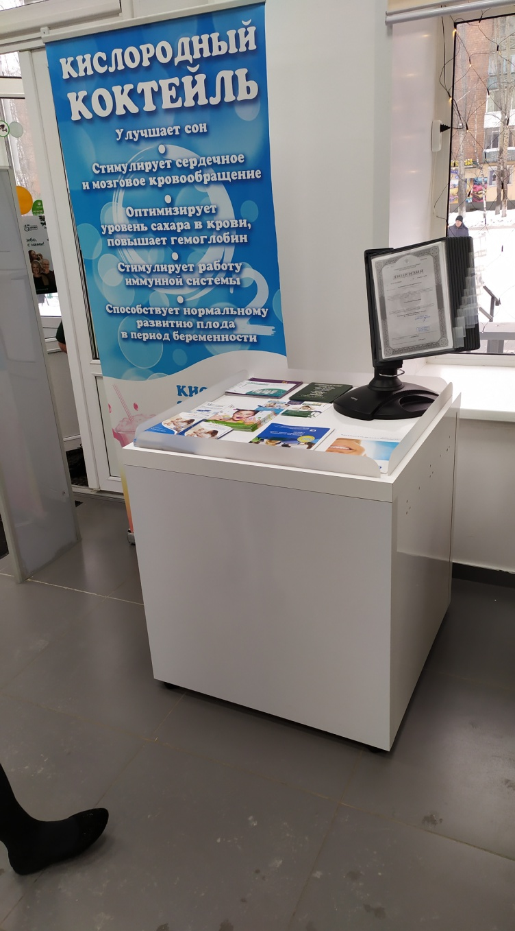
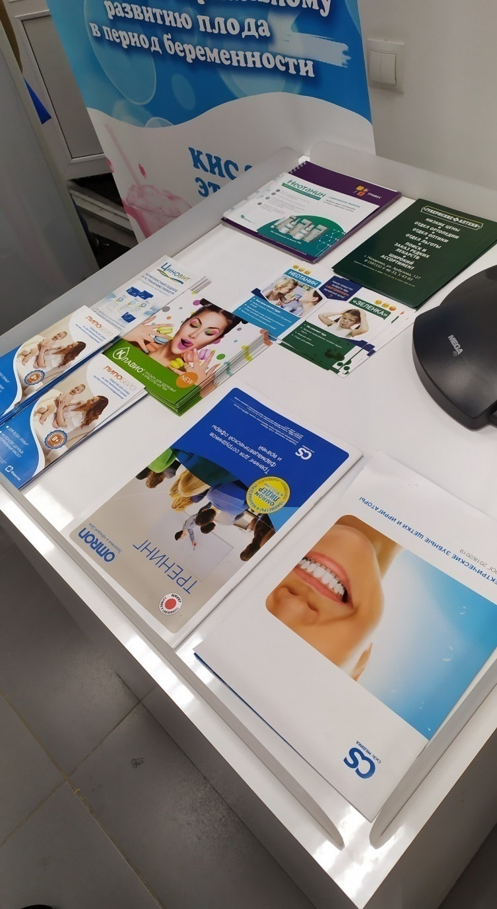
Информационный стенд для посетителей

Slide 4
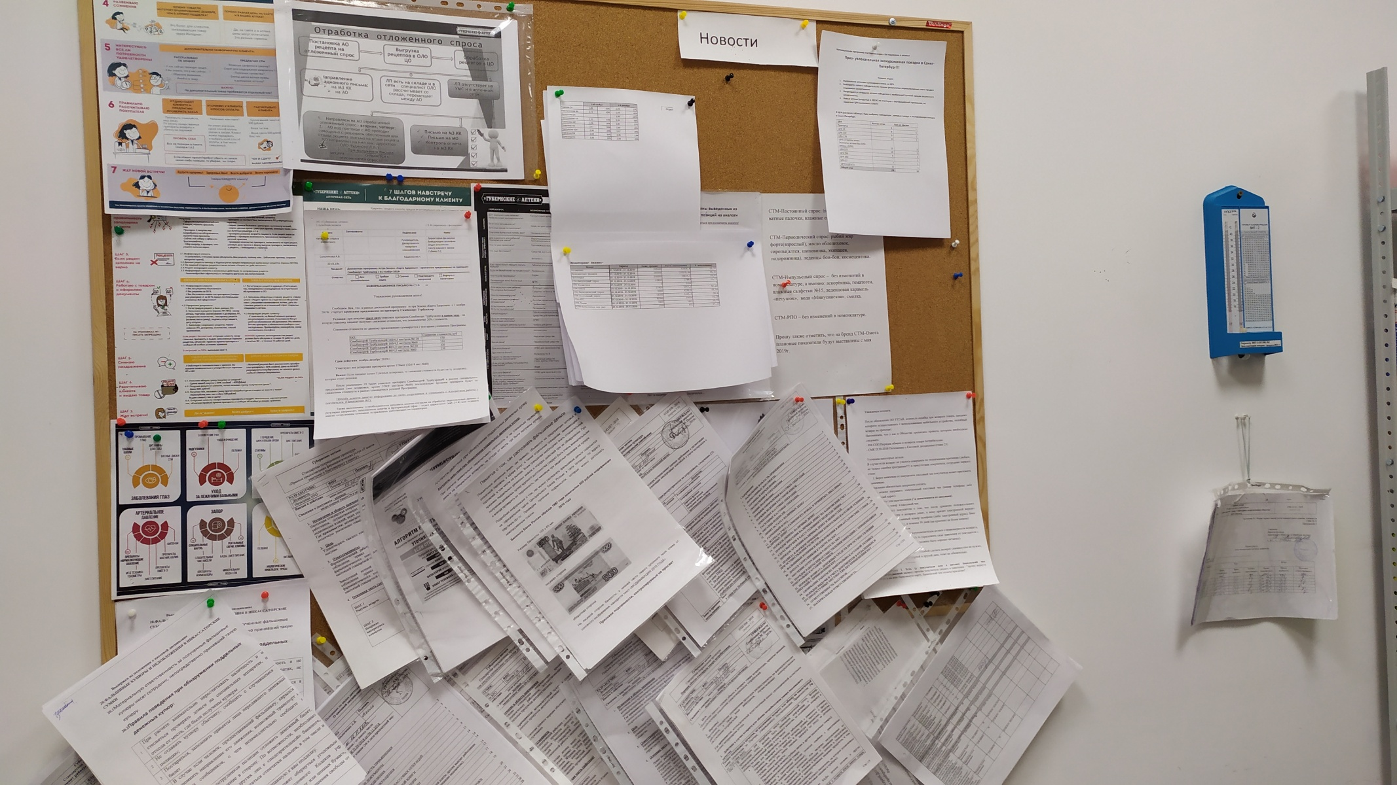
Информационный стенд для работников

Slide 5
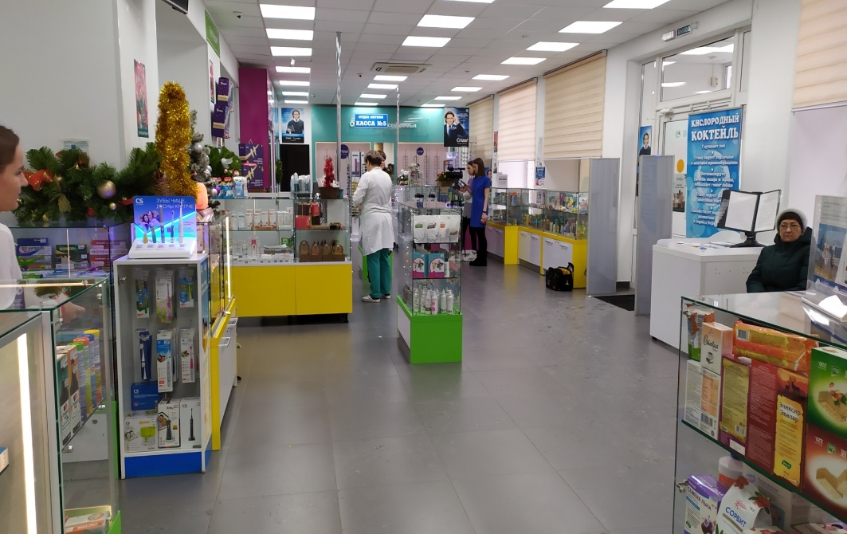
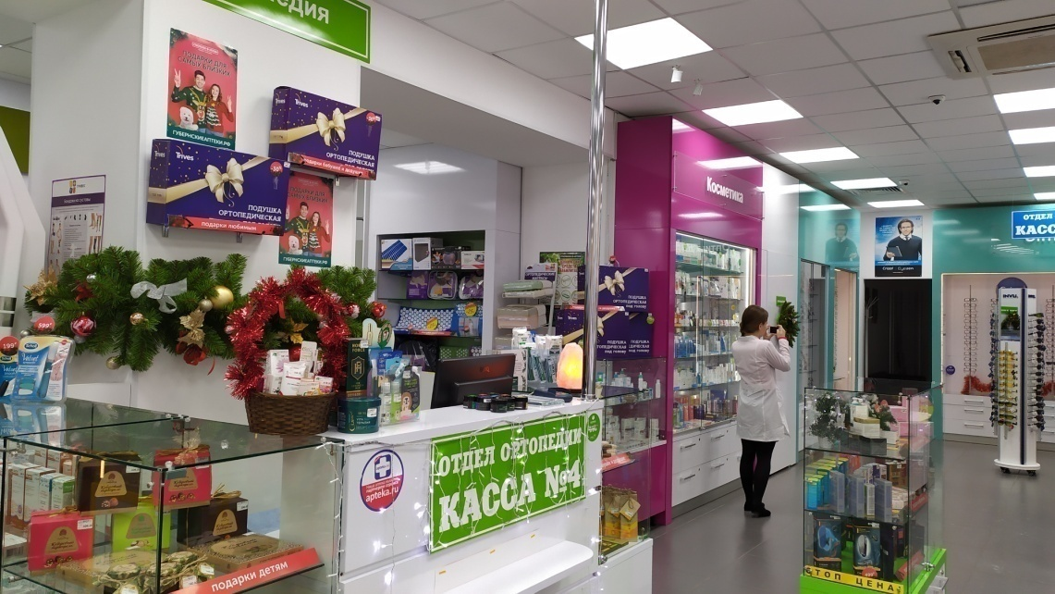
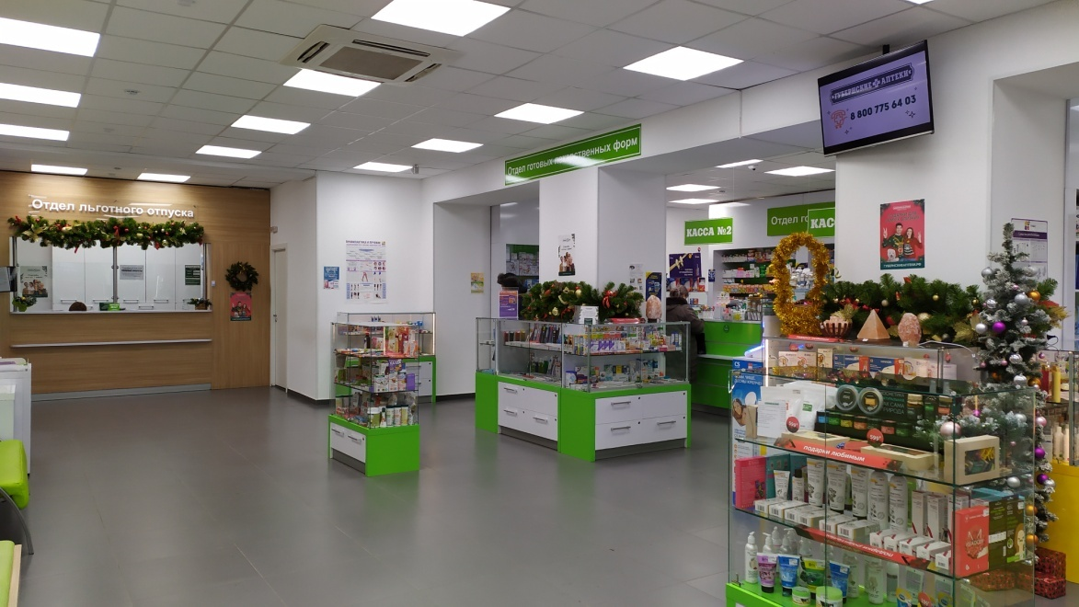
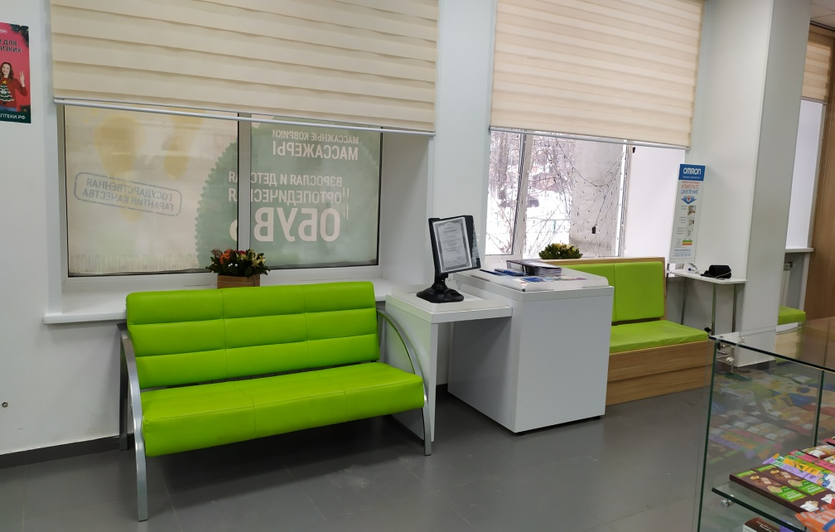
Торговый зал

Slide 6
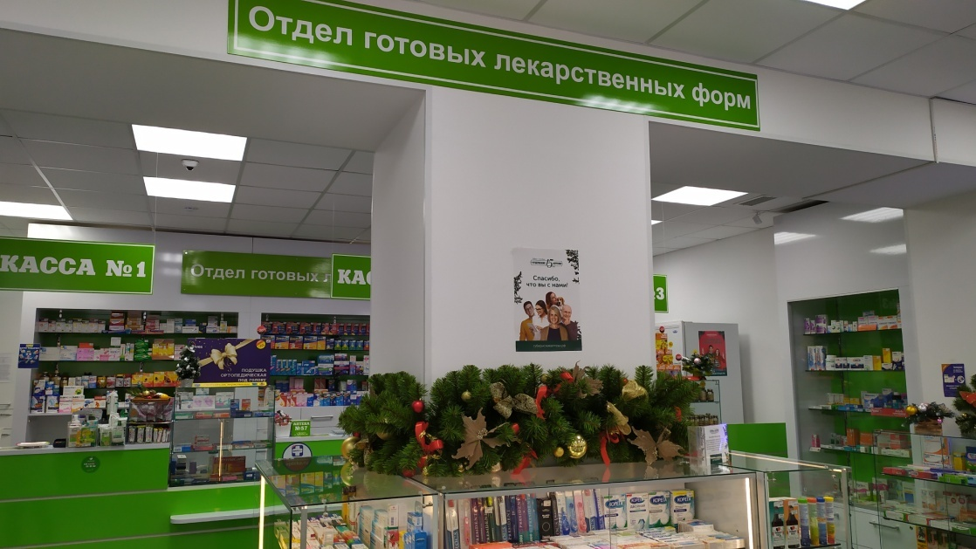
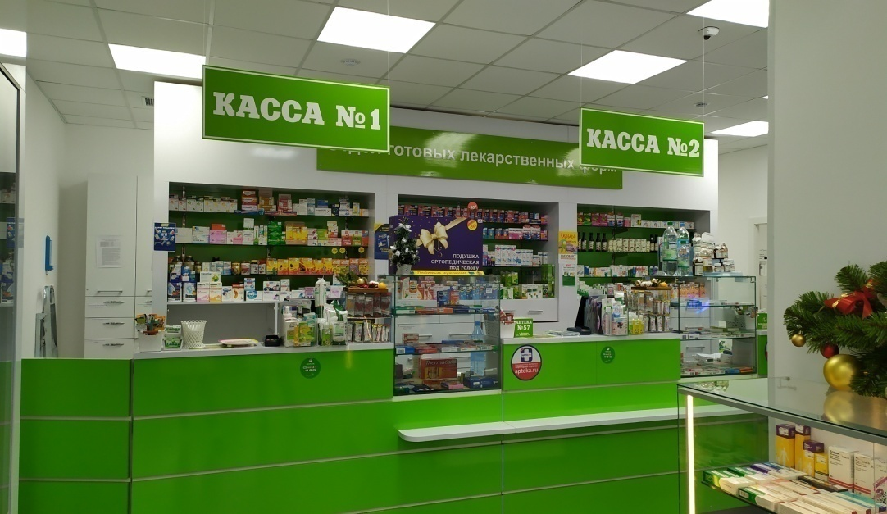
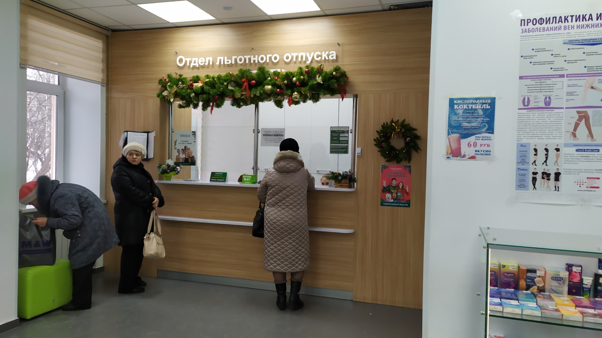
Рабочее место фармацевта

Slide 7
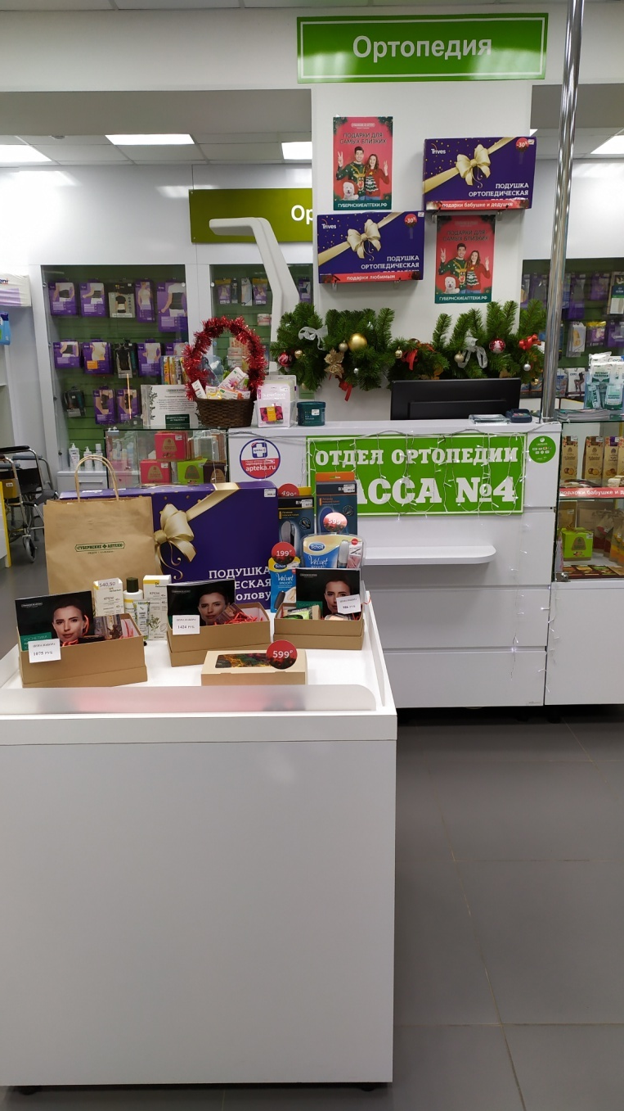
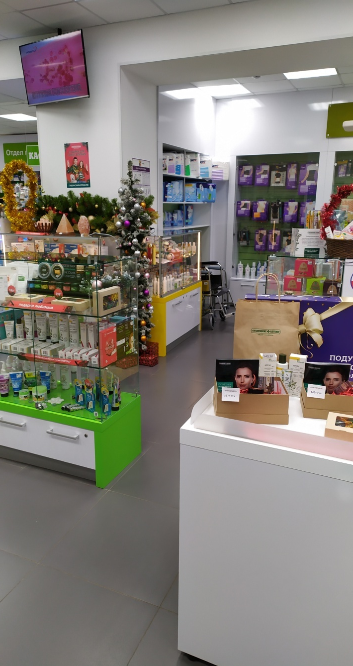
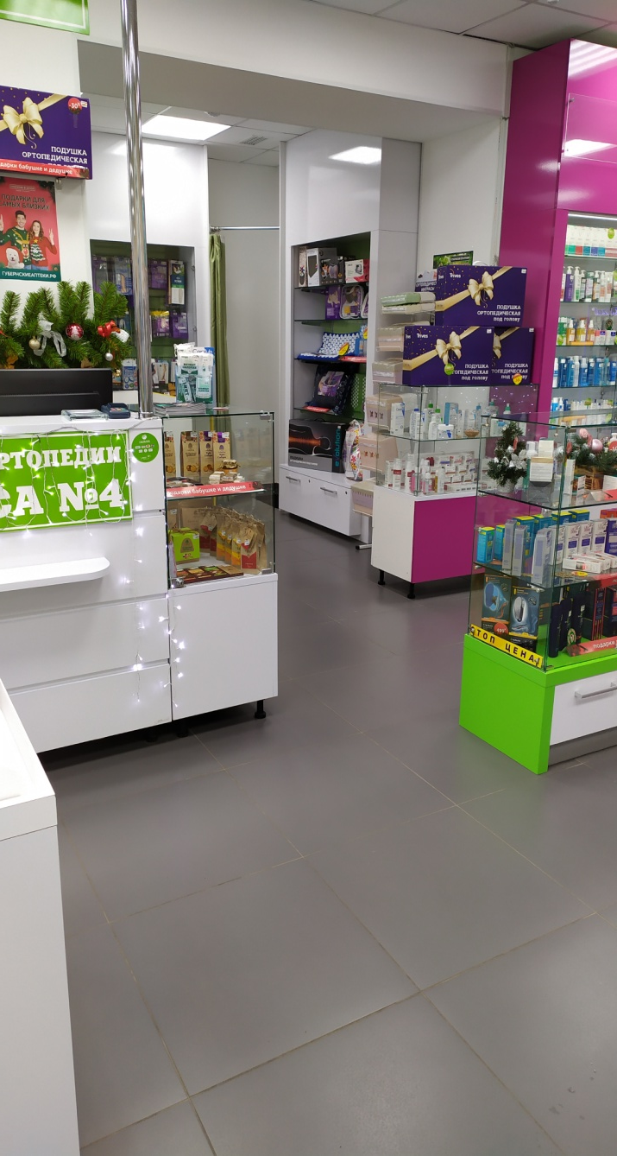
Ортопедия

Slide 8
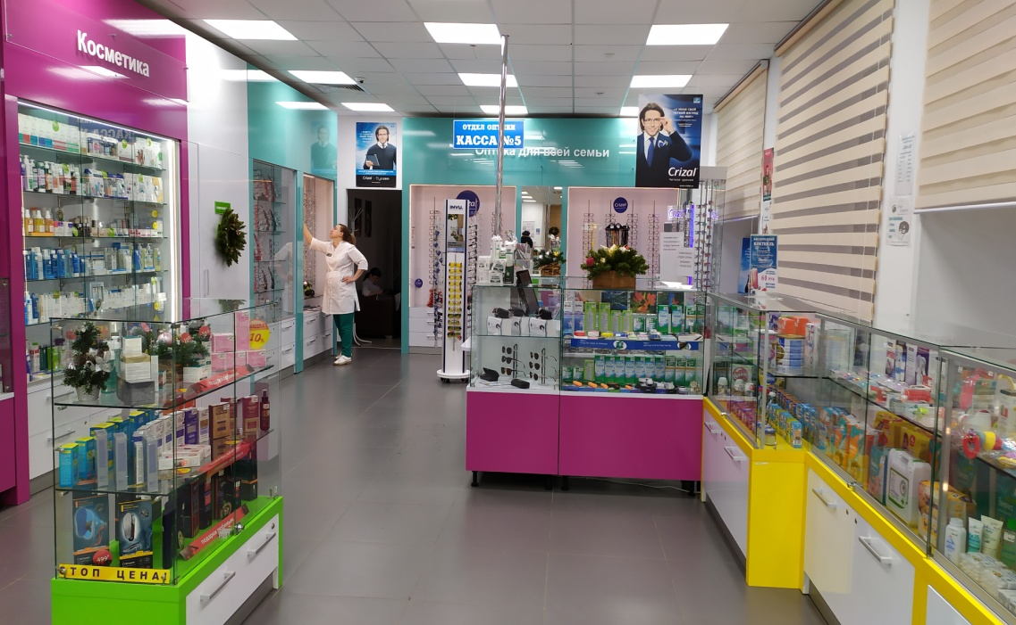
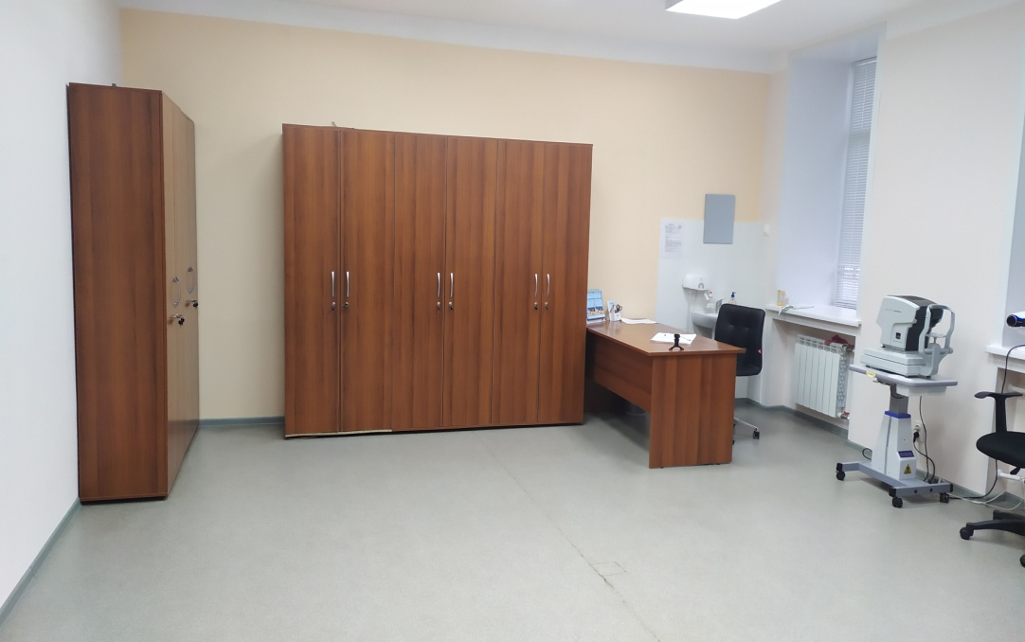
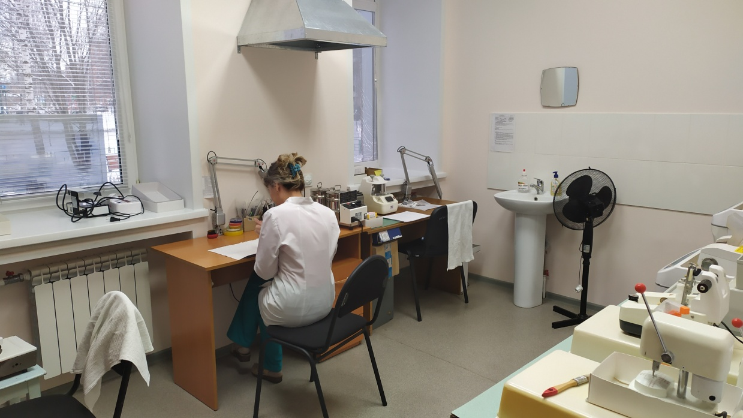
Оптика

Slide 9
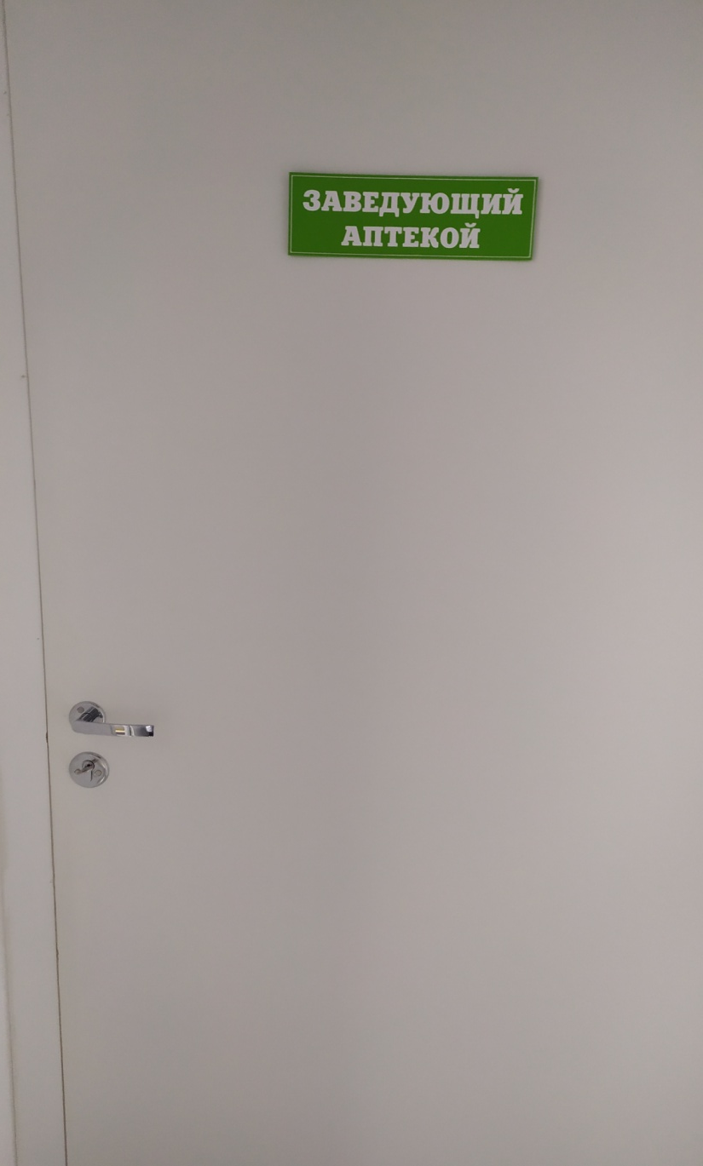
Кабинет заведующей

Slide 10
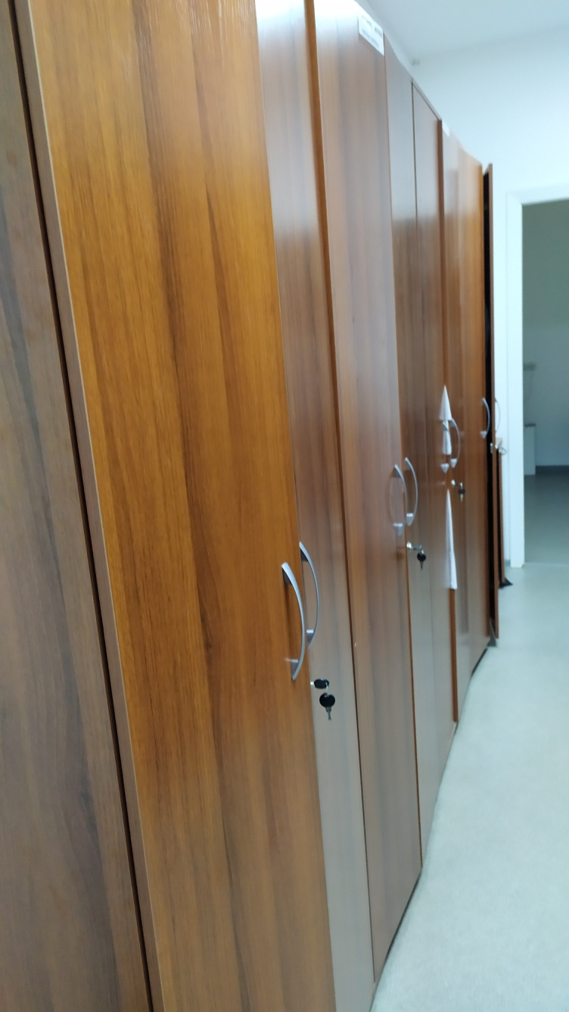
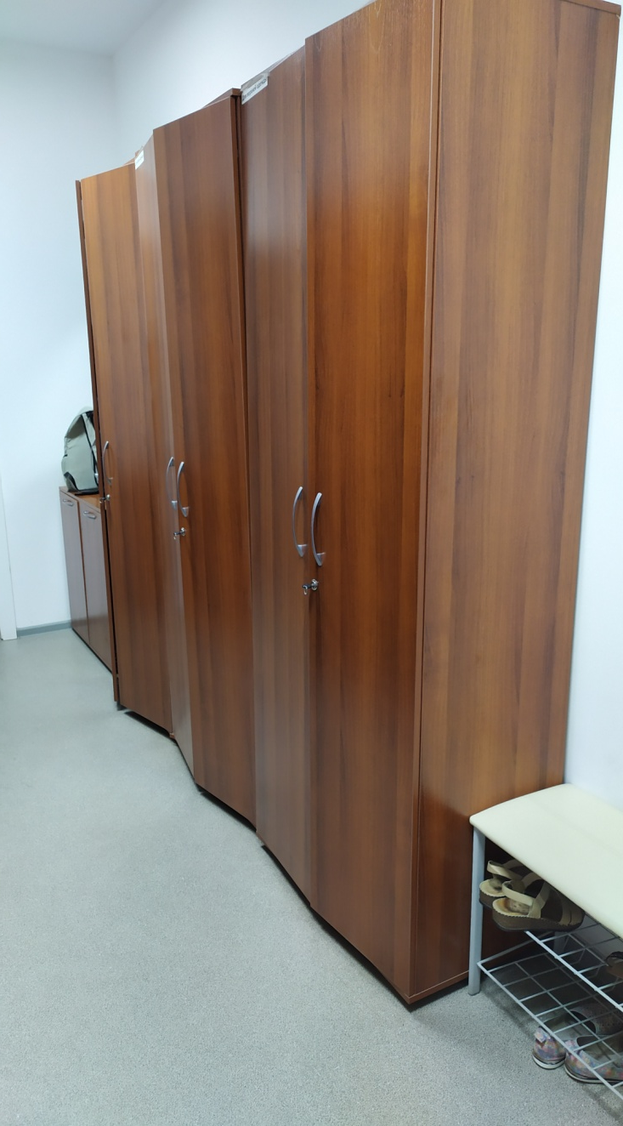
Гардеробная

Slide 11
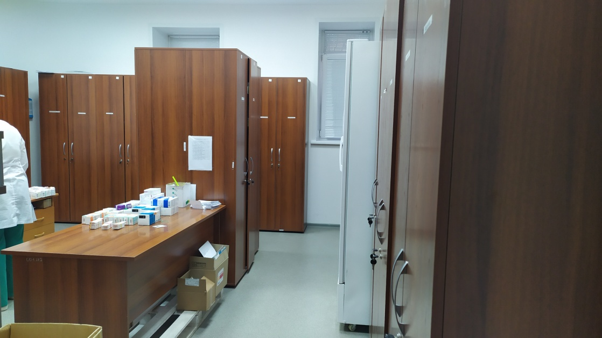
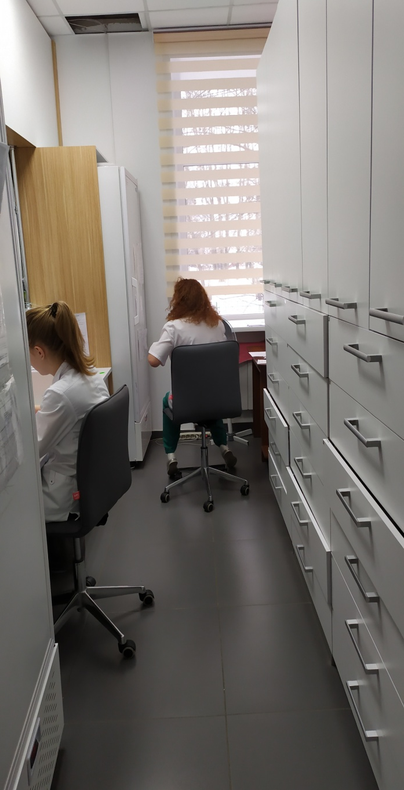
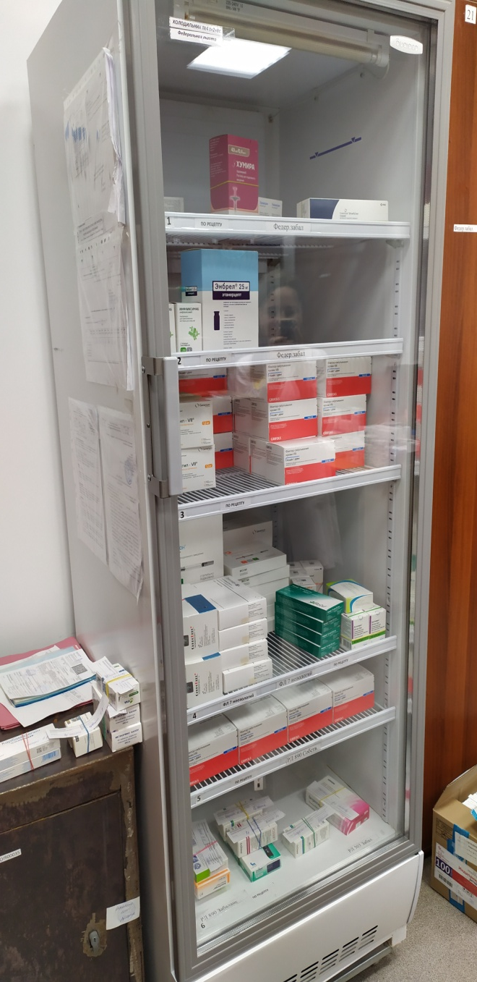
Льготный отдел

Slide 12
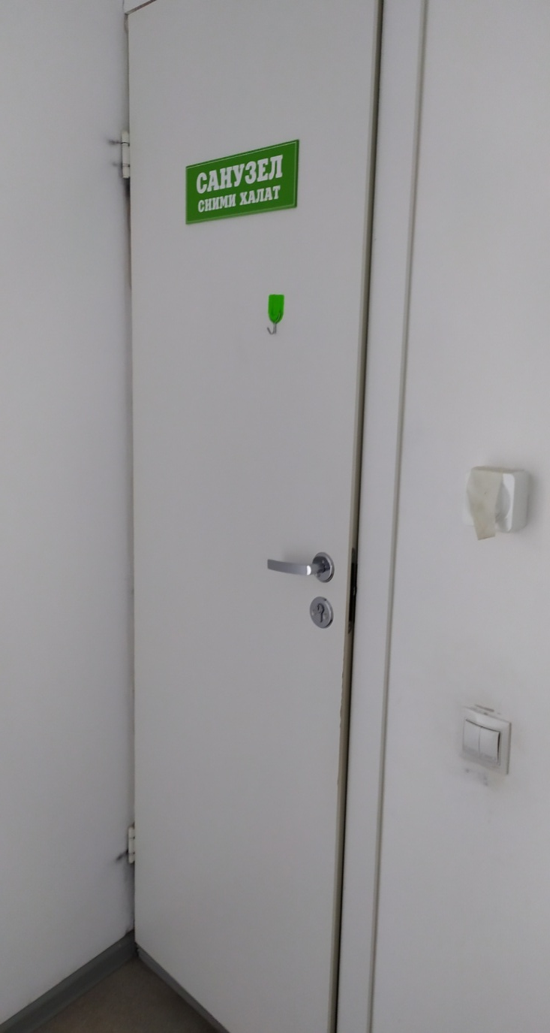
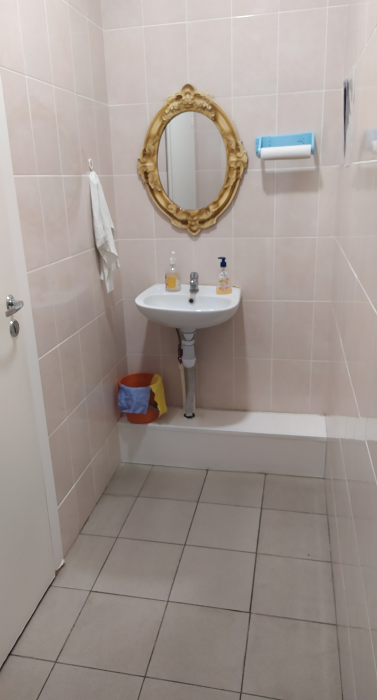
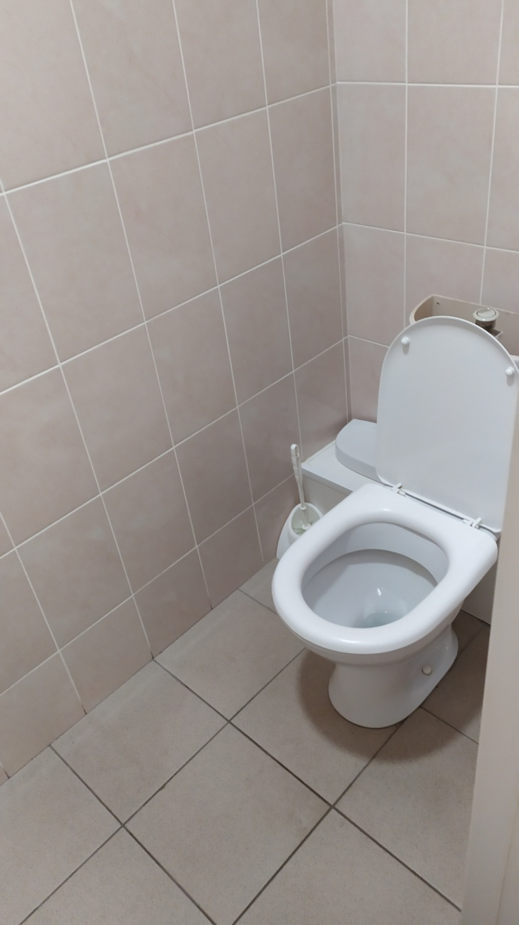
Сан.узел

Slide 13
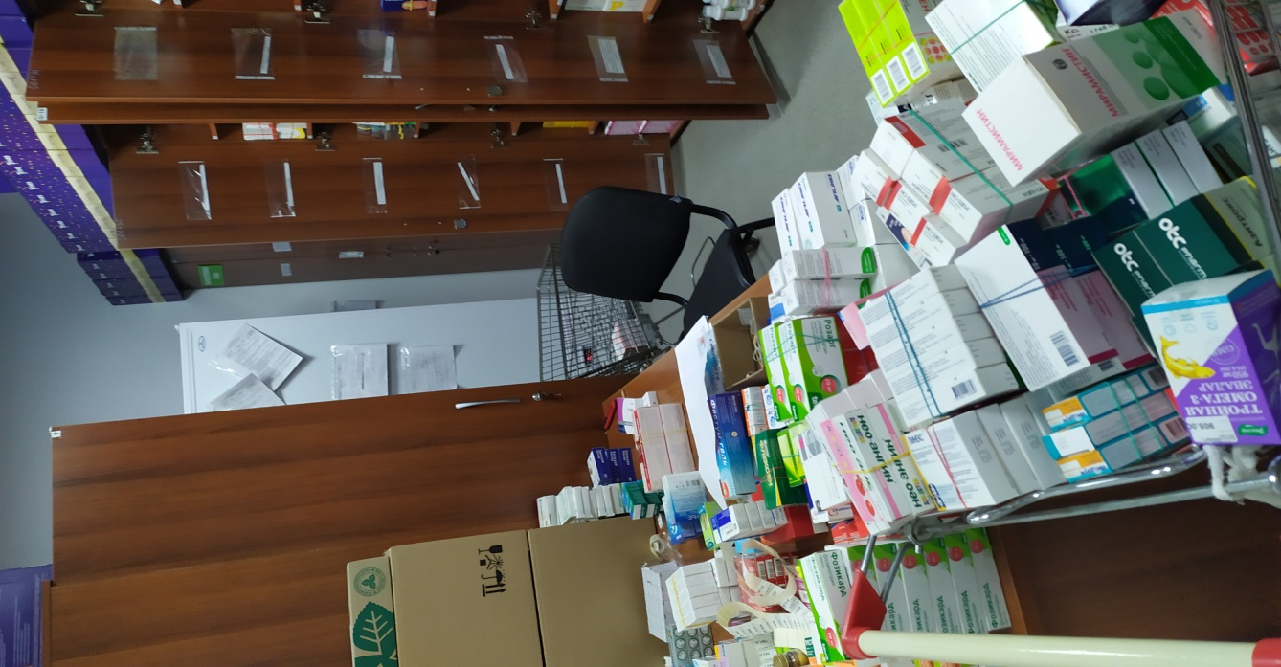
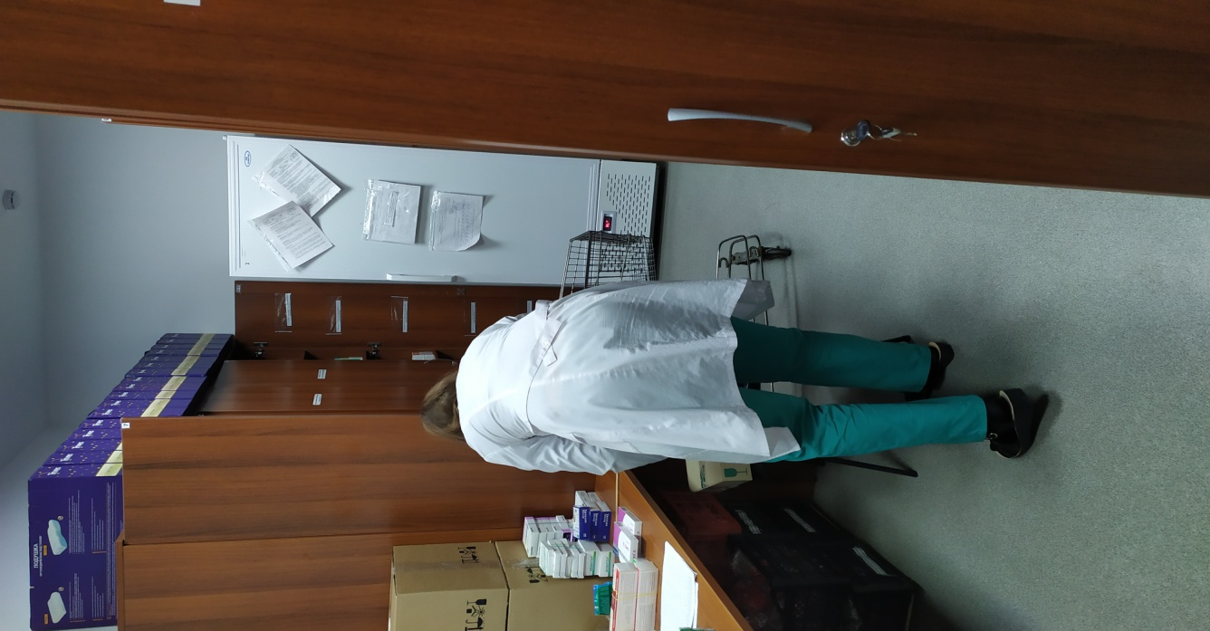
Материальная

Slide 14
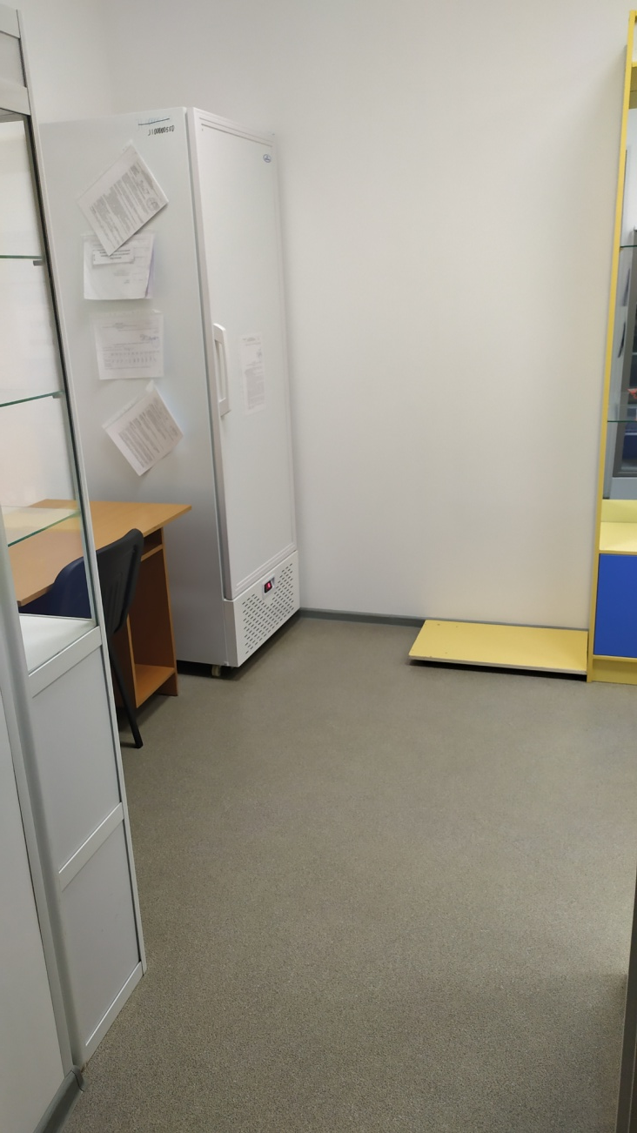
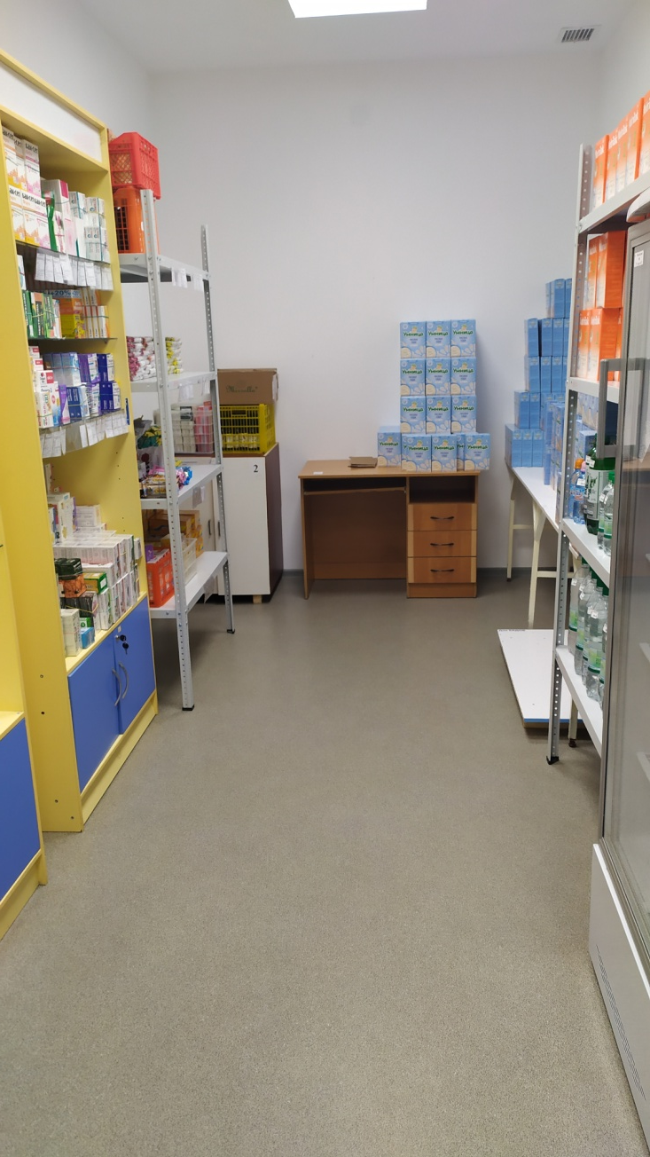
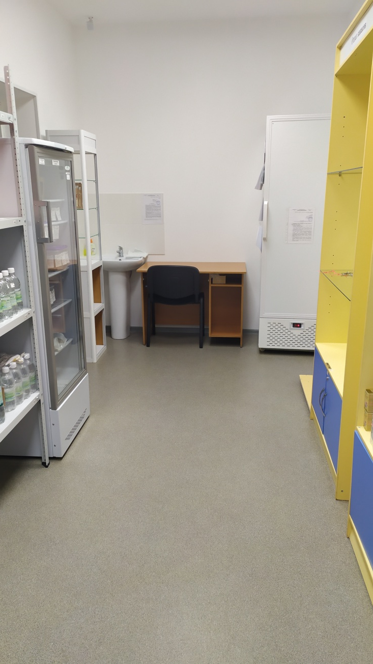
Комната для хранения БАД

Slide 15
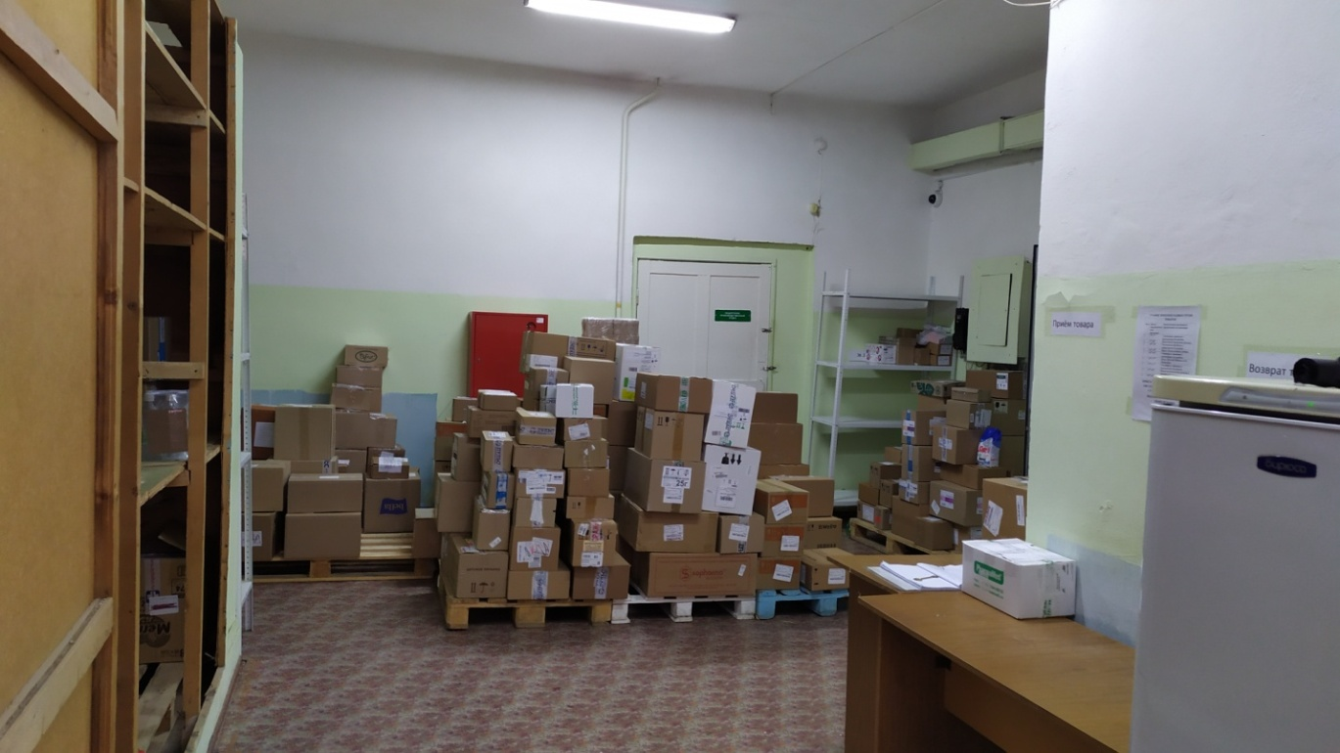
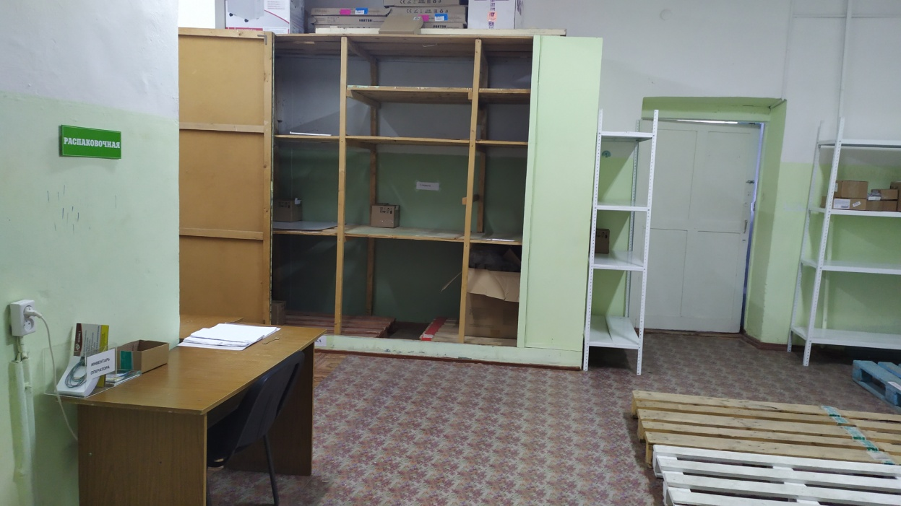
Распаковочная

Slide 16
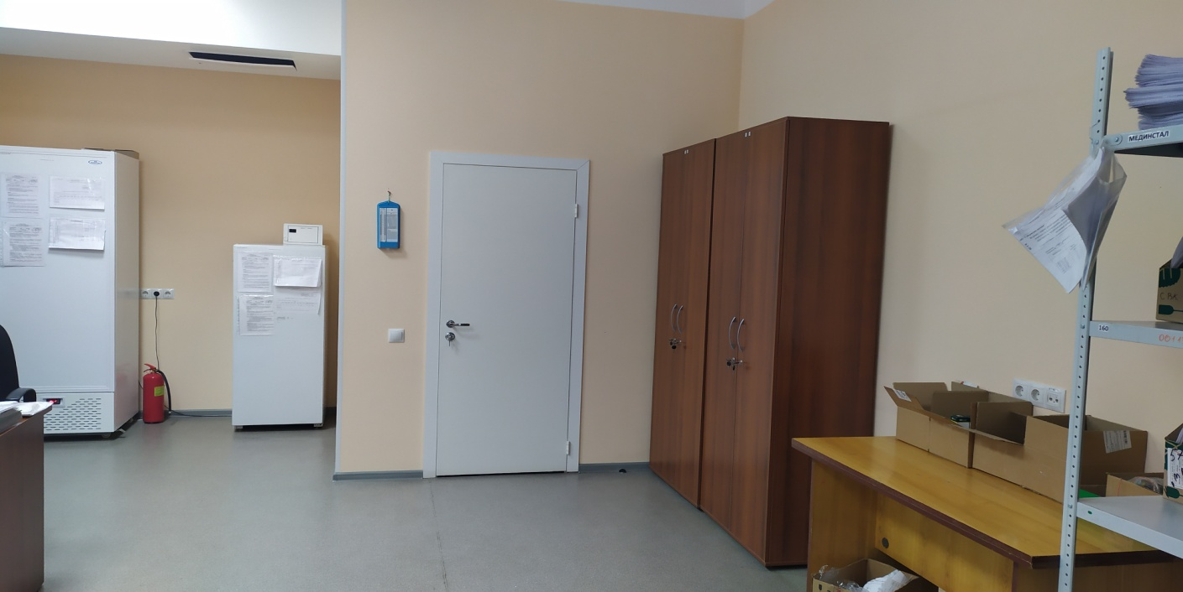
Комната запасов

Slide 17
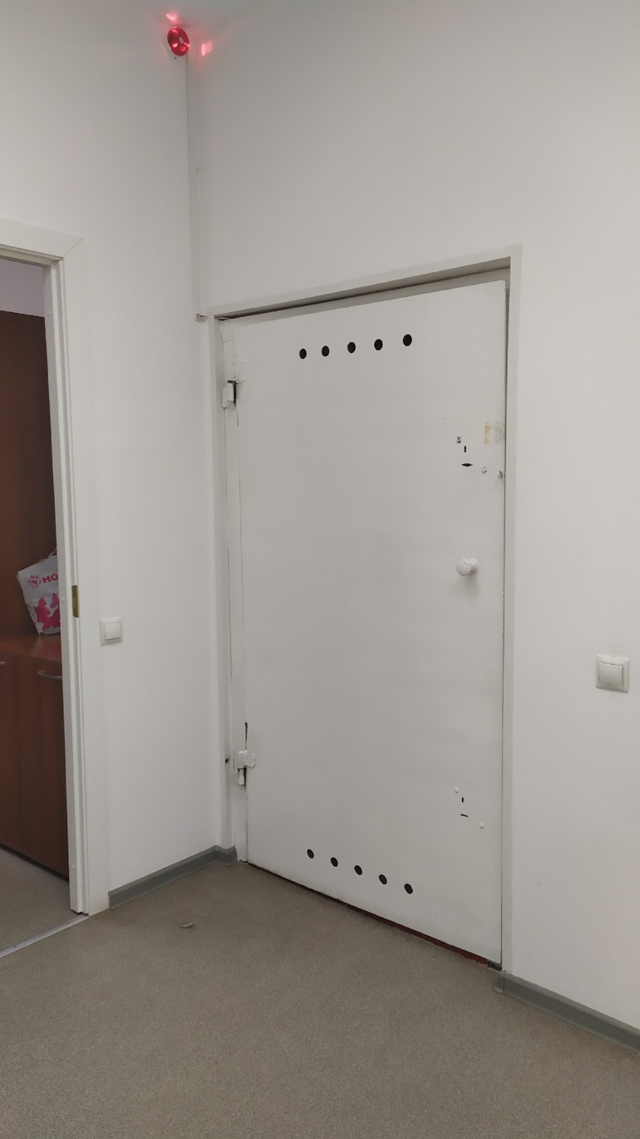
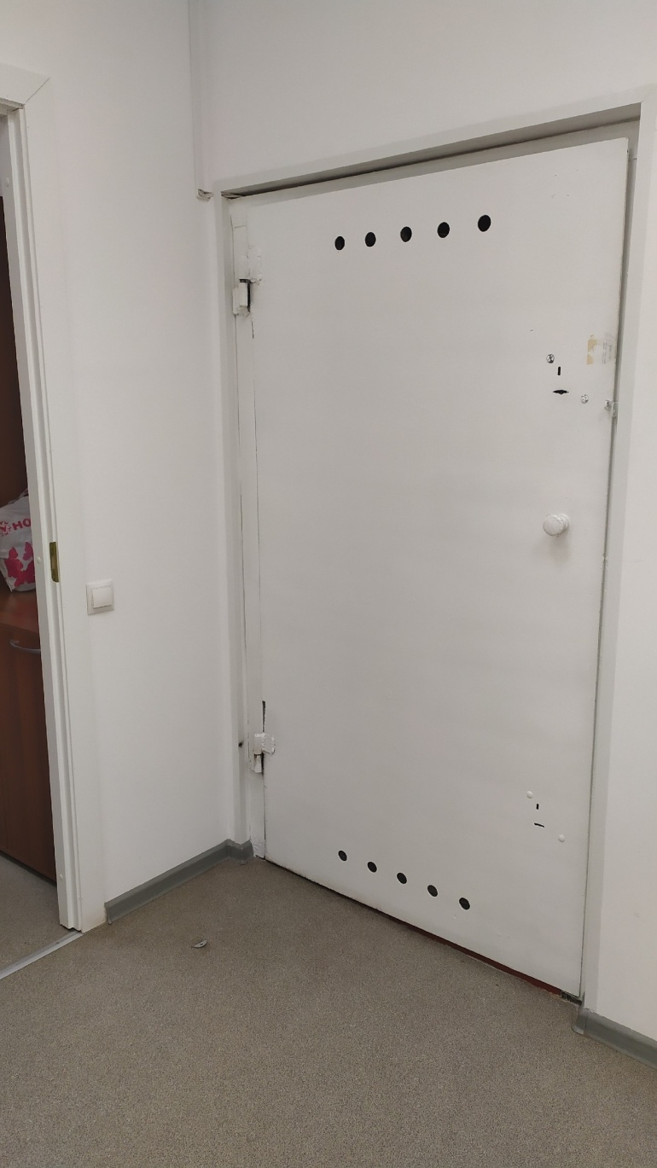
Комната хранения наркотических препаратов

Slide 18
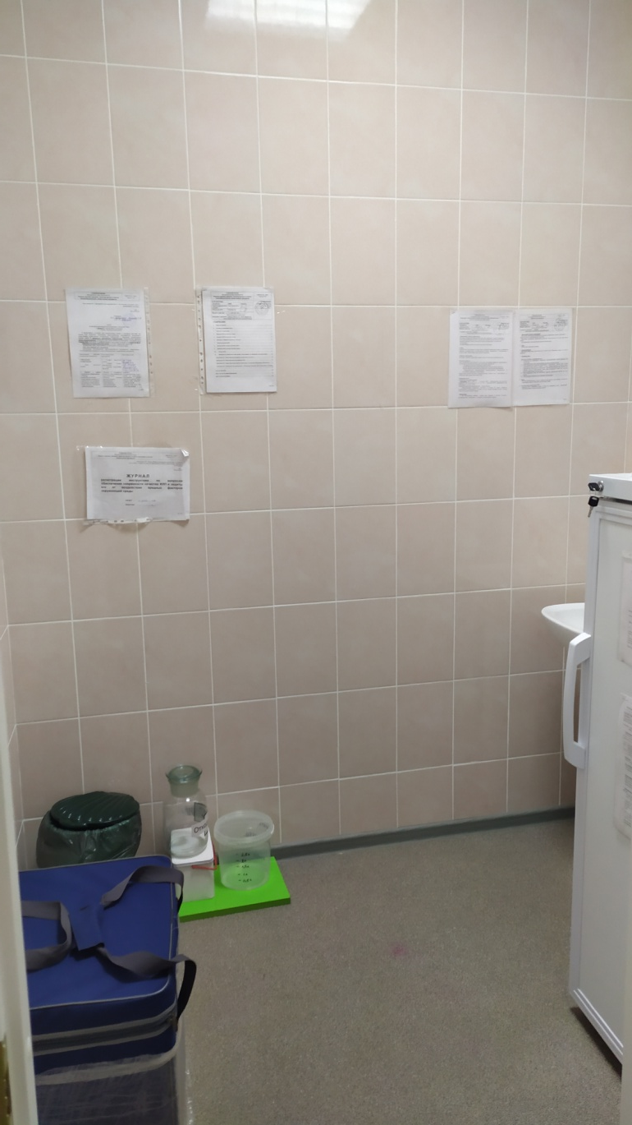
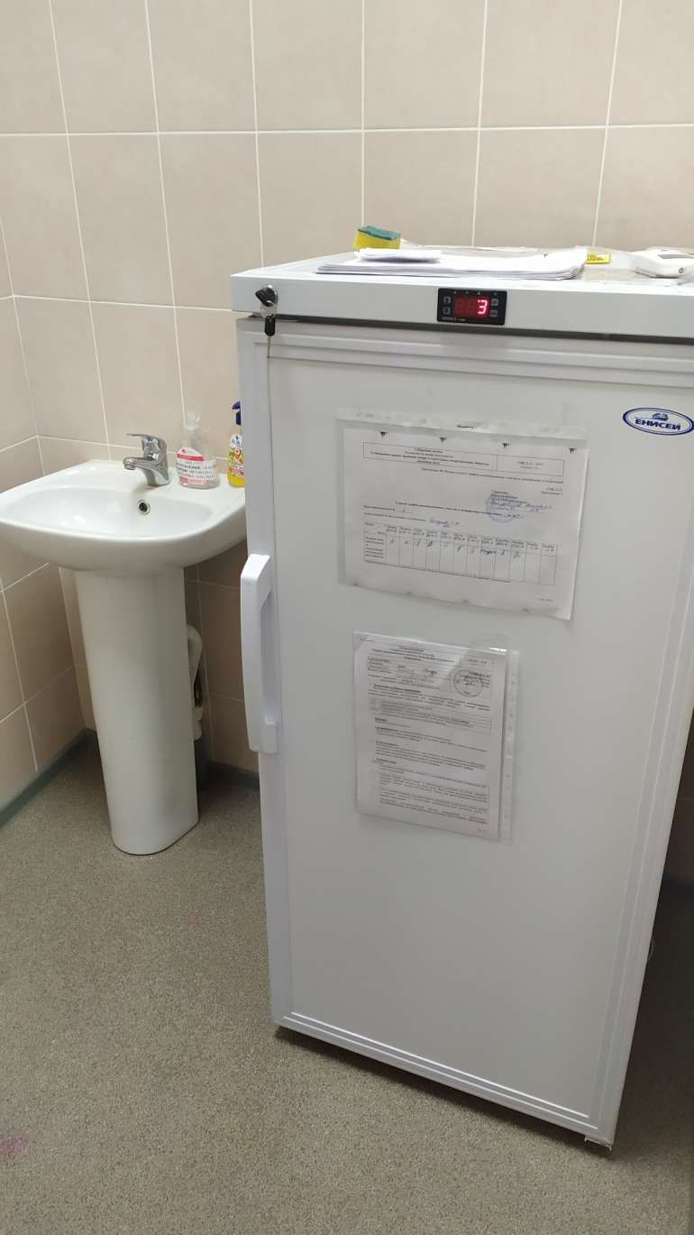
Комната для хранения ИМБП

Slide 19
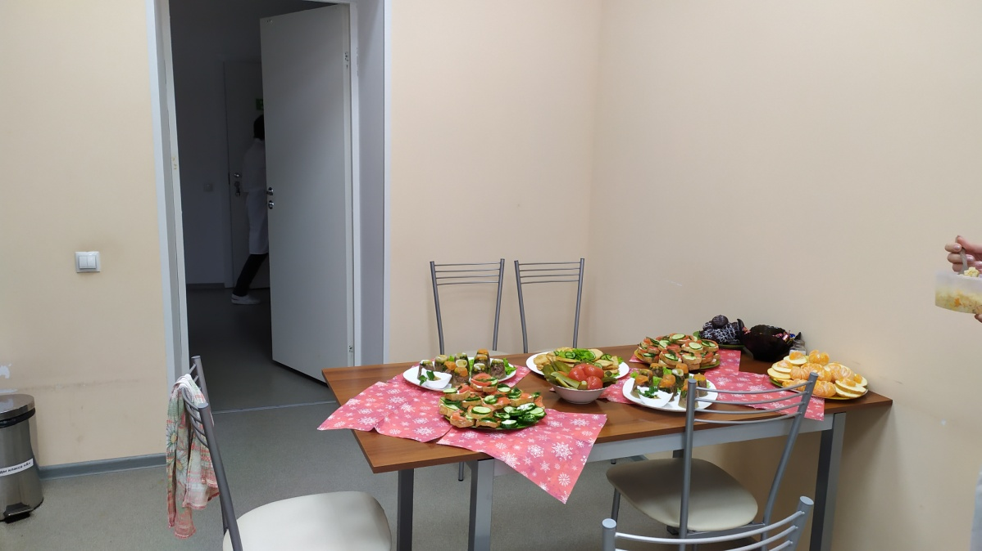
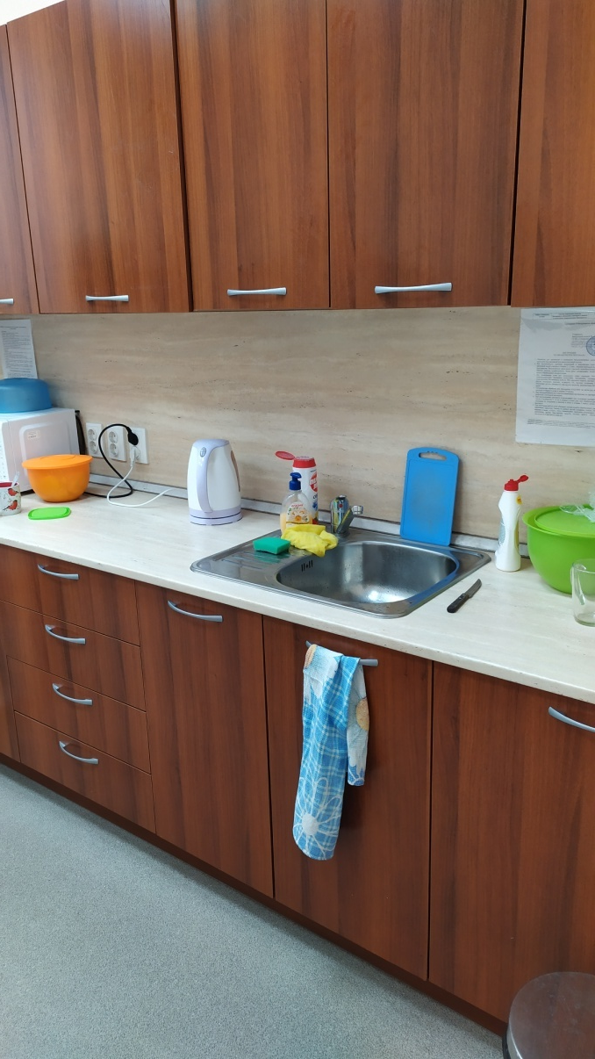
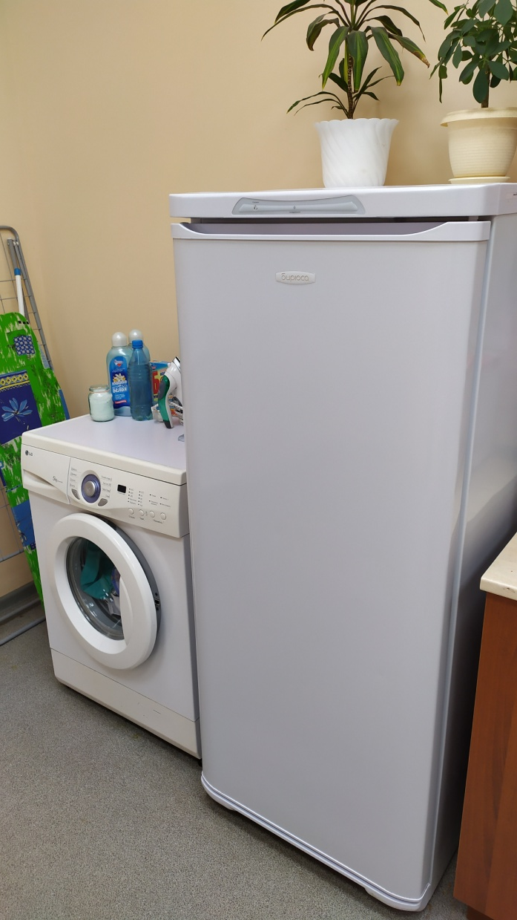
Комната отдыха персонала

Slide 20
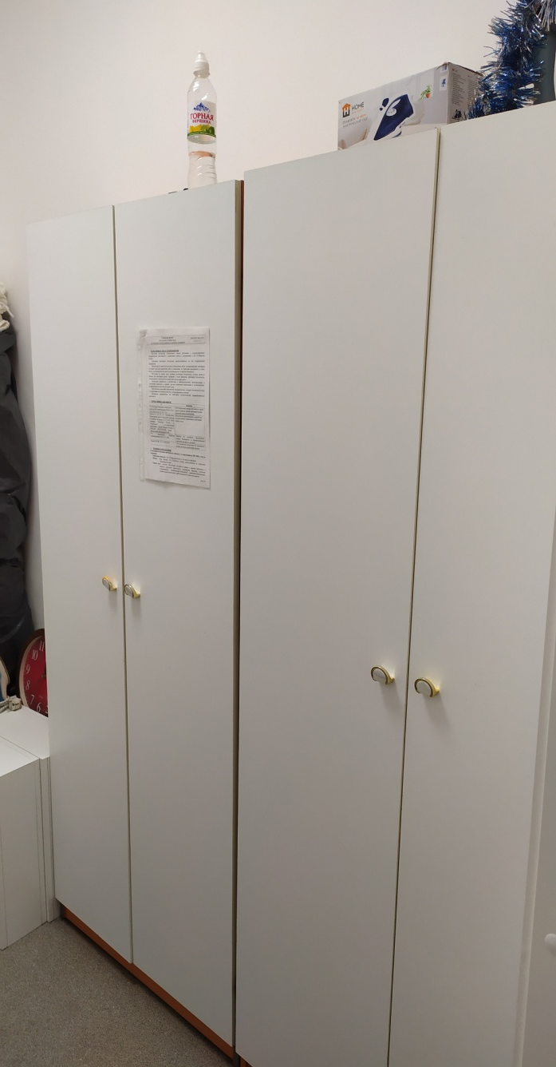
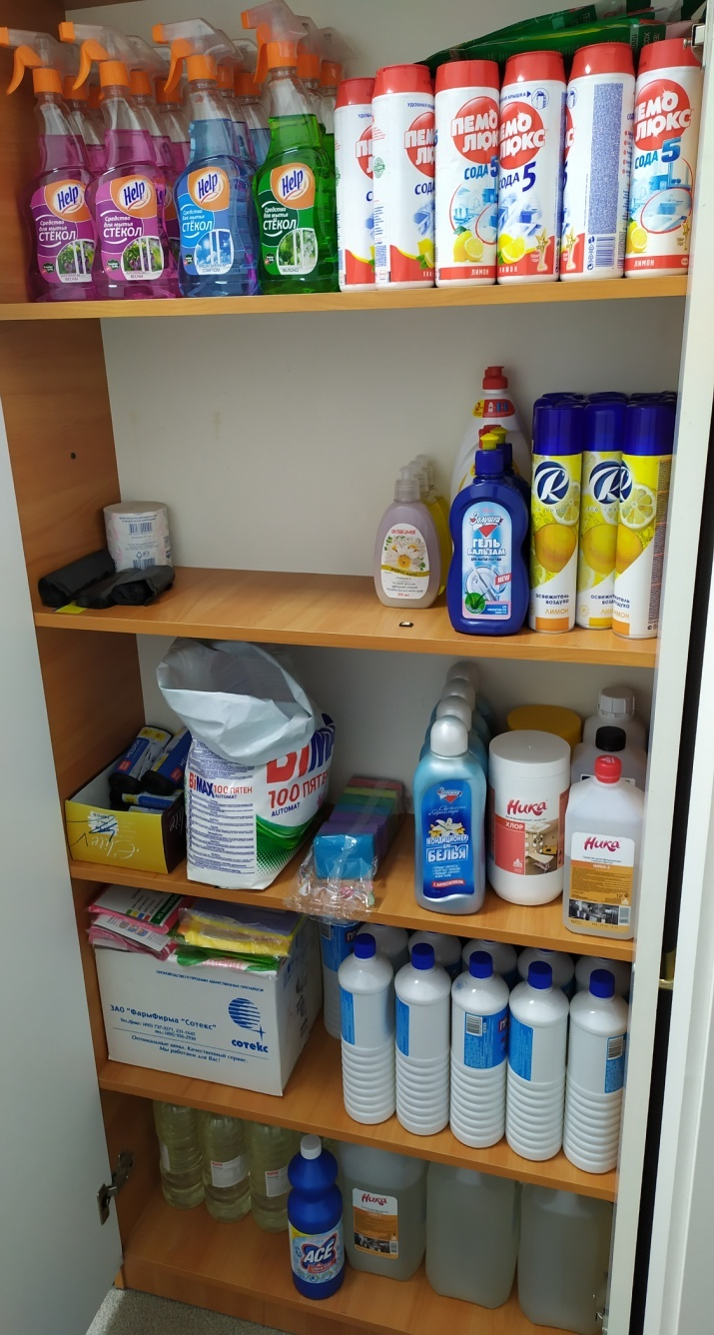
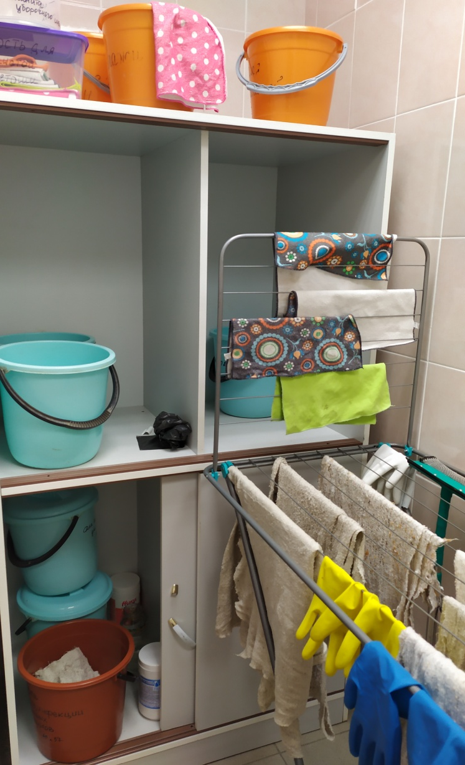
Шкаф для хранения уборочного инвентаря

Slide 21
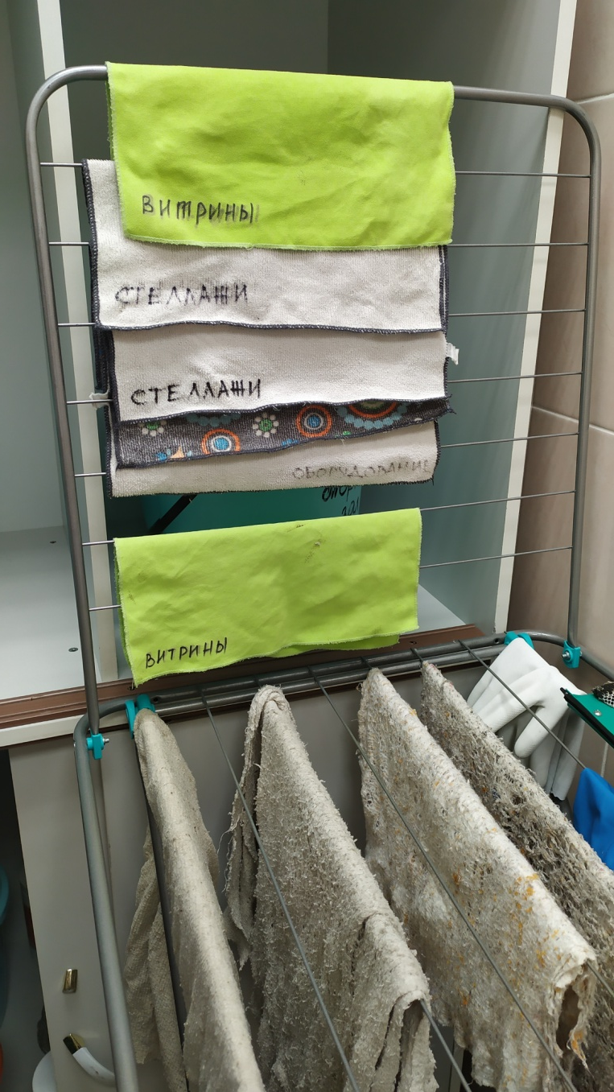
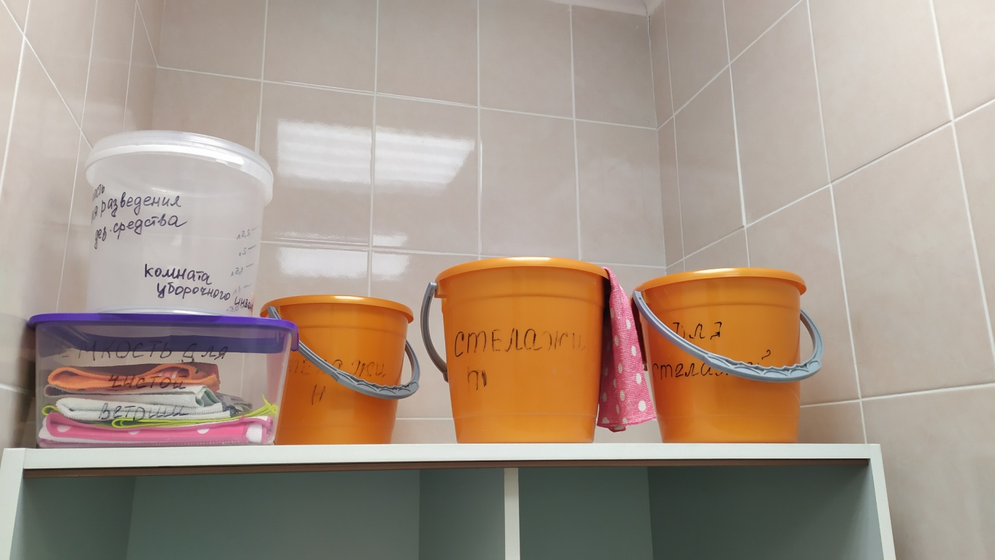
Промаркированный уборочный материал

Slide 22
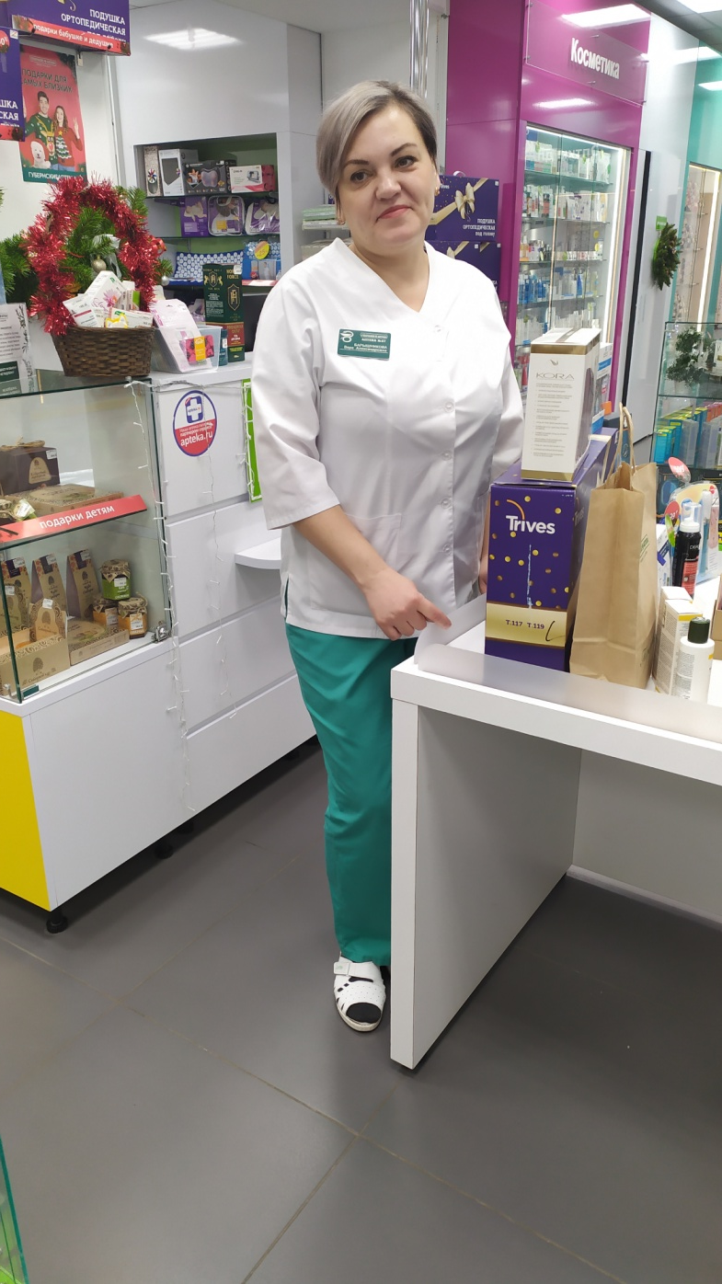
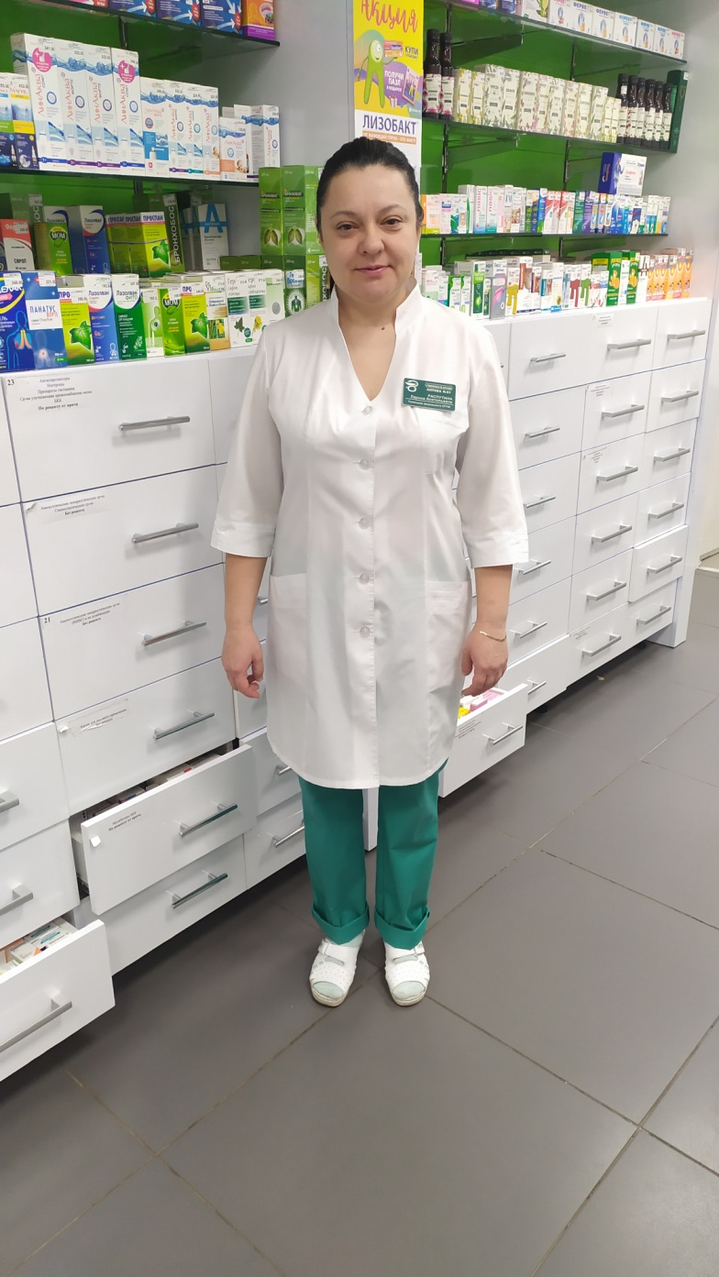
Фармацевт в санитарной одежде

Slide 23
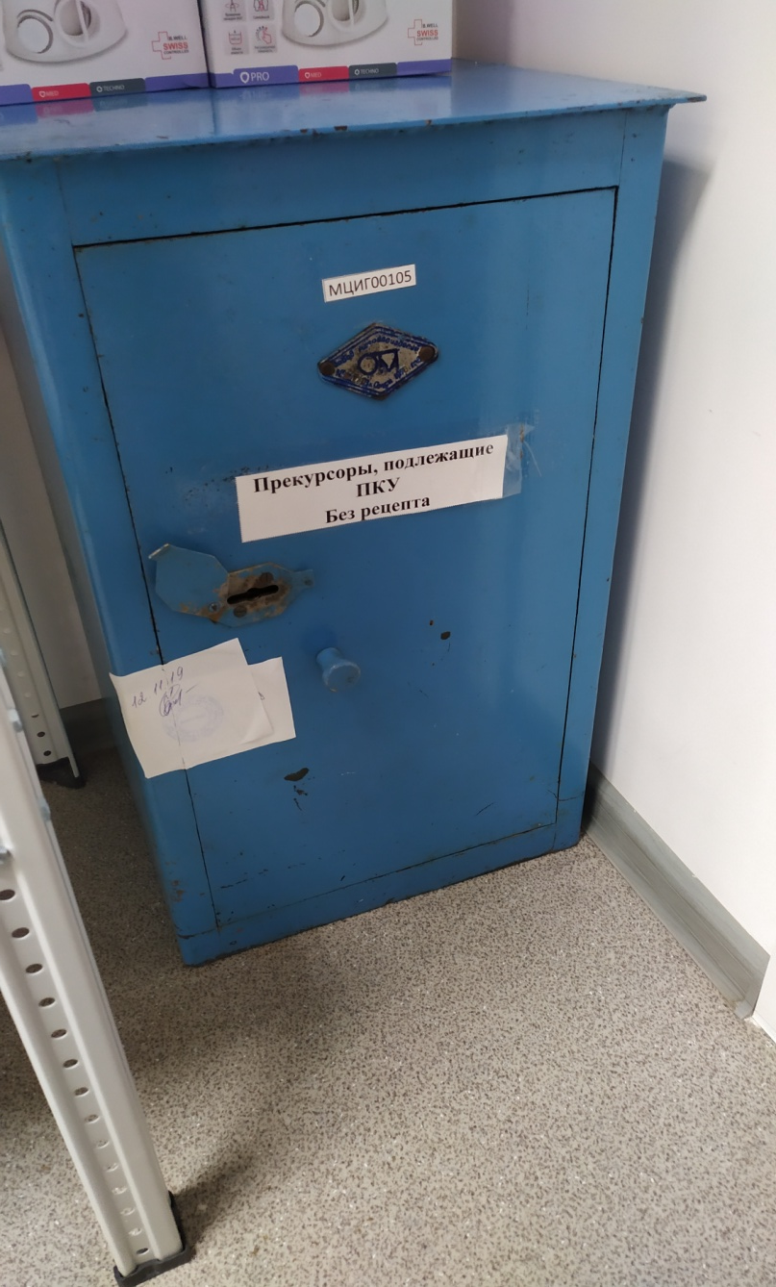
Хранение ЛП, стоящих на ПКУ

Slide 24
Вход в аптеку

Slide 25
Хранение наружных лп

Slide 26
Хранение внутренних лп

Slide 27
Хранение инъекционных лп

Slide 28
Хранение перевязочного материала

Slide 29
Хранение резиновых изделий

Slide 30
Холодильник

Slide 31
Хранение растительного лекарственного сырья

Slide 32
Хранение парафармацевтической продукции продукции

Slide 33
Хранение огнеопасных лп

Slide 34
Карантинные зоны хранения лп

Slide 35
Хранение фальсифицированных, недоброкачественных, контрафактных ЛП

Slide 36
Тара для сбора медицинских отходов

Slide 37
Спасибо за внимание!

